Slide 1
Metas 2020-2022

Slide 2
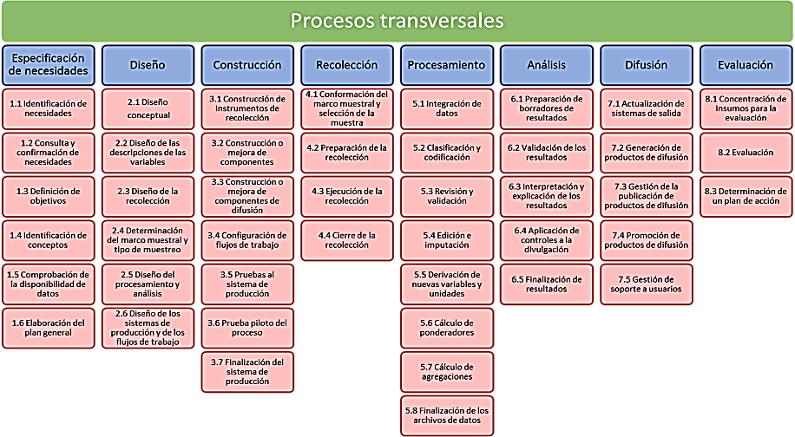
Sistema de Gestión de Calidad: las 3 estrategias establecidas en 2016
Modelo del Proceso
Estadístico y Geográfico
2. EVALUAR de forma sistemática la calidad de la información.
1. Establecer controles de calidad en PROCESOS ESTANDARIZADOS y documentados
Propuestas de mejora
Informes de calidad a los usuarios
3. Desarrollar protocolos para medir y documentar el impacto de las MEJORAS

Slide 3
METAS PESNIEG 2040 Y METAS INTERNAS AL 2019
1. Establecer controles de calidad en PROCESOS ESTANDARIZADOS y documentados
2. EVALUAR de forma sistemática la calidad de la información.
PESNIEG 2040: 95% de los proyectos de IIN incluye en sus metadatos indicadores de calidad.
2019:
El INEGI cuenta con un sistema para el monitoreo de costos por etapa.
85% de los programas de IIN incluye en sus metadatos indicadores de calidad .
85% de los programas de IIN cuentan con una herramienta de evaluación aprobada.
PESNIEG 2040: 95% de los proyectos de IIN siguen procesos estandarizados y con controles de calidad. 2019: 80% de los programas de IIN del INEGI siguen procesos documentados, estandarizados y con controles de calidad.
3. Desarrollar protocolos para medir y documentar el impacto de las MEJORAS
PESNIEG 2040: 80% de productos PAEG han documentado y evaluado las mejoras en fuentes de información y tecnologías. 2019: 80% de la IIN sigue protocolos de planeación y documentación al implementar las mejoras

Slide 4
AVANCES EN ESTANDARIZACIÓN
1. Establecer controles de calidad en PROCESOS ESTANDARIZADOS y documentados
Avances 2018:
Publicación de la norma MPEG.
66% de los 80 programas del INEGI registrados en el PAEG 2019 tiene entregables conforme al MPEG.
Este porcentaje se incrementa a 76% cuando se toma la IIN.
Avances 2019:
Generación del Ptracking, que está por iniciar la carga de evidencias.
PESNIEG 2040: 95% de los proyectos de IIN siguen procesos estandarizados y con controles de calidad. 2019: 80% de los programas de IIN del INEGI siguen procesos documentados, estandarizados y con controles de calidad.

Slide 5
RETOS DE ESTANDARIZACIÓN
1. Establecer controles de calidad en PROCESOS ESTANDARIZADOS y documentados
Avances 2018:
Publicación de la norma MPEG.
66% de los 80 programas del INEGI registrados en el PAEG 2019 tiene entregables conforme al MPEG.*
Este porcentaje se incrementa a 76% cuando se toma la IIN.*
Avances 2019:
Generación del Ptraking, que está por iniciar la carga de evidencias.
PESNIEG 2040: 95% de los proyectos de IIN siguen procesos estandarizados y con controles de calidad. 2019: 80% de los programas de IIN del INEGI siguen procesos documentados, estandarizados y con controles de calidad.
Metas 2020 - 2022
Todas las evidencias del MPEG son recopiladas buscando las mejores soluciones para lograr la estandarización, dependiendo de la naturaleza de cada fase.
Se cuenta con indicadores operativos y tableros con el fin de apoyar el control de calidad en el proceso.

Slide 6
METAS AL 2019
1. Establecer controles de calidad en PROCESOS ESTANDARIZADOS y documentados
2. EVALUAR de forma sistemática la calidad de la información.
PESNIEG 2040: 95% de los proyectos de IIN incluye en sus metadatos indicadores de calidad.
2019:
El INEGI cuenta con un sistema para el monitoreo de costos por etapa.
85% de los programas de IIN incluye en sus metadatos indicadores de calidad .
85% de los programas de IIN cuentan con una herramienta de evaluación aprobada.
PESNIEG 2040: 95% de los proyectos de IIN siguen procesos estandarizados y con controles de calidad. 2019: 80% de los programas de IIN del INEGI siguen procesos documentados, estandarizados y con controles de calidad.
3. Desarrollar protocolos para medir y documentar el impacto de las MEJORAS
PESNIEG 2040: 80% de productos PAEG han documentado y evaluado las mejoras en fuentes de información y tecnologías. 2019: 80% de la IIN sigue protocolos de planeación y documentación al implementar las mejoras

Slide 7
AVANCES EN EVALUACIÓN
Avances 2019
En 2020 se iniciará a el registro de costos por etapa del MPEG.
Se están reportando indicadores de precisión para encuestas y registros administrativos (62% de programas INEGI).
Se están midiendo indicadores de pertinencia, oportunidad, puntualidad y accesibilidad para todos los programas del INEGI.
La única herramienta de evaluación aprobada es la HECRA, para registros administrativos (17% de programas INEGI).
2. EVALUAR de forma sistemática la calidad de la información.
PESNIEG 2040: 95% de los proyectos de IIN incluye en sus metadatos indicadores de calidad.
2019:
El INEGI cuenta con un sistema para el monitoreo de costos por etapa.
85% de los programas de IIN incluye en sus metadatos indicadores de calidad .
85% de los programas de IIN cuentan con una herramienta de evaluación aprobada.

Slide 8
RETOS EN EVALUACIÓN
Avances 2019
En 2020 se iniciará a el registro de costos por etapa del MPEG.
Se están reportando indicadores de precisión para encuestas y registros administrativos (62% de programas INEGI).
Se están midiendo indicadores de pertinencia, oportunidad, puntualidad y accesibilidad para todos los programas del INEGI.
La única herramienta de evaluación aprobada es la HECRA, para registros administrativos (17% de programas INEGI).
2. EVALUAR de forma sistemática la calidad de la información.
PESNIEG 2040: 95% de los proyectos de IIN incluye en sus metadatos indicadores de calidad.
2019:
El INEGI cuenta con un sistema para el monitoreo de costos por etapa.
85% de los programas de IIN incluye en sus metadatos indicadores de calidad .
85% de los programas de IIN cuentan con una herramienta de evaluación aprobada.
Metas 2020 - 2022
100% de los programas del INEGI incluye en sus metadatos indicadores de precisión.
Existe una tipología de evaluaciones por tipo de programa.

Slide 9
METAS AL 2019
1. Establecer controles de calidad en PROCESOS ESTANDARIZADOS y documentados
2. EVALUAR de forma sistemática la calidad de la información.
PESNIEG 2040: 95% de los proyectos de IIN incluye en sus metadatos indicadores de calidad.
2019:
El INEGI cuenta con un sistema para el monitoreo de costos por etapa.
85% de los programas de IIN incluye en sus metadatos indicadores de calidad .
85% de los programas de IIN cuentan con una herramienta de evaluación aprobada.
PESNIEG 2040: 95% de los proyectos de IIN siguen procesos estandarizados y con controles de calidad. 2019: 80% de los programas de IIN del INEGI siguen procesos documentados, estandarizados y con controles de calidad.
3. Desarrollar protocolos para medir y documentar el impacto de las MEJORAS
PESNIEG 2040: 80% de productos PAEG han documentado y evaluado las mejoras en fuentes de información y tecnologías. 2019: 80% de la IIN sigue protocolos de planeación y documentación al implementar las mejoras

Slide 10
AVANCES EN GESTIÓN DE MEJORAS
Avances 2019
Publicación de los Lineamientos del Proceso para la Gestión de Cambios.
Las áreas han documentado los cambios de forma individual.
Desarrollo de cursos del MPEG y de indicadores de registros administrativos.
3. Medir y documentar el impacto de las MEJORAS
PESNIEG 2040: 80% de productos PAEG han documentado y evaluado las mejoras en fuentes de información y tecnologías. 2019: 80% de la IIN sigue protocolos de planeación y documentación al implementar las mejoras

Slide 11
RETOS EN GESTIÓN DE MEJORAS
Avances 2019
Publicación de los Lineamientos del Proceso para la Gestión de Cambios.
Las áreas han documentado los cambios de forma individual.
Desarrollo de cursos del MPEG y de indicadores de registros administrativos.
Metas 2020 - 2022
100% de los programas del INEGI documentan sus mejoras a través del Sistema de Seguimiento de Cambios.
Existen cursos de capacitación para todas las iniciativas aprobadas por el Comité de Aseguramiento de la Calidad.
3. Medir y documentar el impacto de las MEJORAS
PESNIEG 2040: 80% de productos PAEG han documentado y evaluado las mejoras en fuentes de información y tecnologías. 2019: 80% de la IIN sigue protocolos de planeación y documentación al implementar las mejoras

Slide 12
PAACI 2020
Las UA cargarán las actividades de aseguramiento de la calidad que contribuyan a las metas expuestas en el sistema del PAEG.

